Slide 1

2024-하계 창의학기(집중이수제) 최종성과보고 Unsupervised domain adaption Image Segmentation 알고리즘 연구
과목명(신청 학점) : 자기주도창의전공 Ⅰ, Ⅱ, Ⅲ (12학점)
지도교수(소속) : 김세원 교수(지능기전공학부)
참여학생 : 총 4명
김예찬 (지능기전공학부, 19011819) , 노성현 (컴퓨터공학과, 20011619)
김이나 (컴퓨터공학과, 21011647) , 서민정 (컴퓨터공학과, 21011591)
세종대학교 세종창의학기제

Slide 2
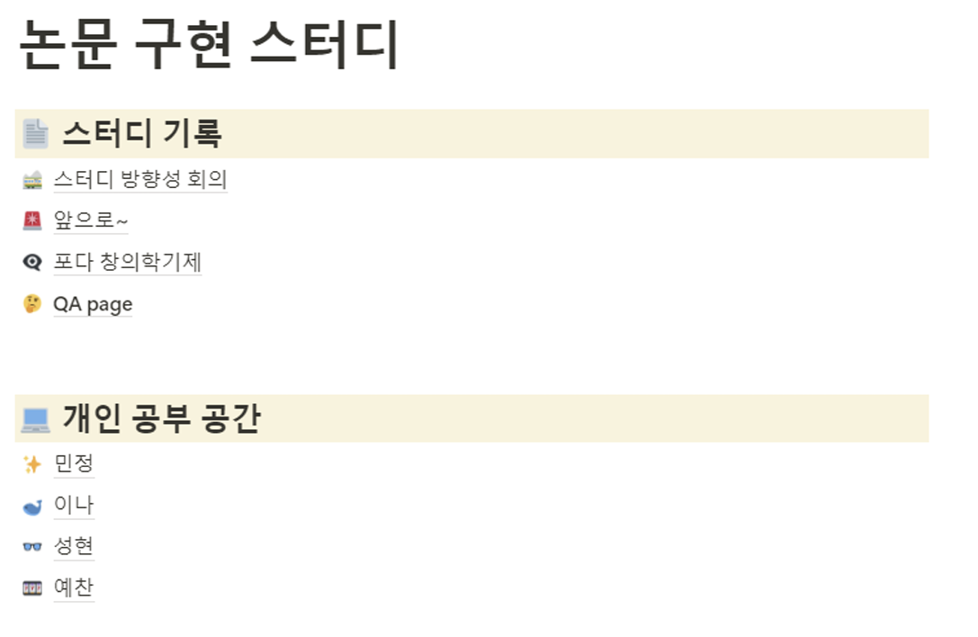
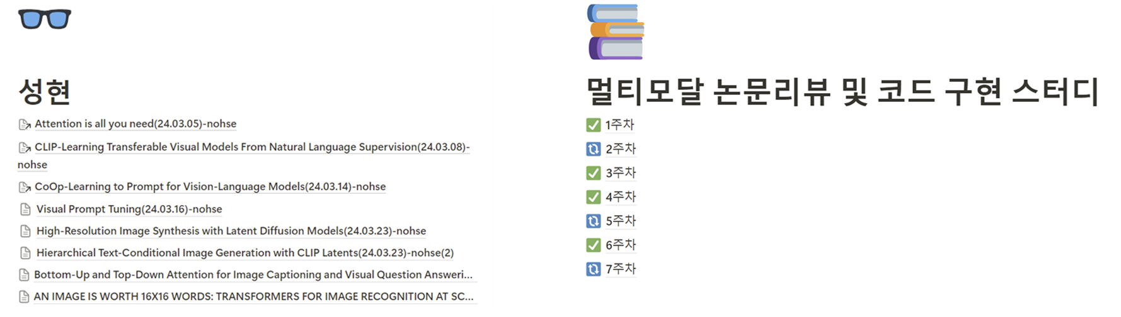
최종 결과물 및 성과
1) 다양한 논문 리딩
- 배경지식 습득 이해
- 공유 노션 페이지 작성
- 세미나 진행
세종대학교 세종창의학기제

Slide 3
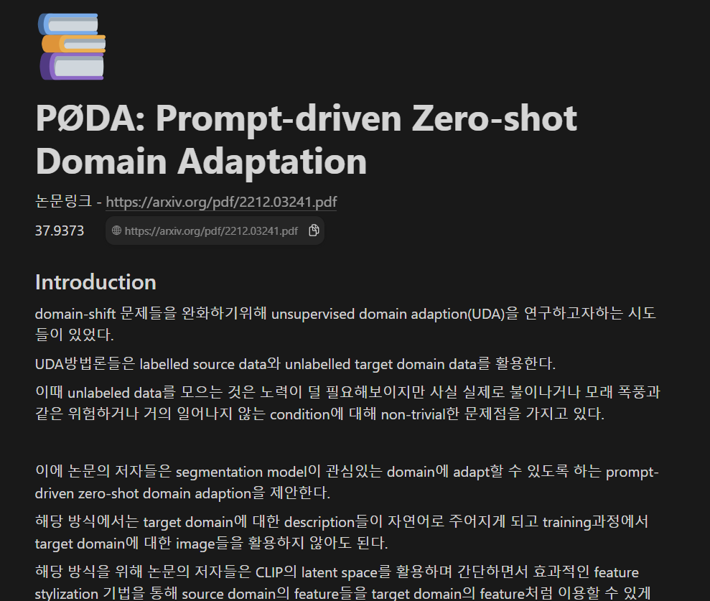
최종 결과물 및 성과
2) PØDA 코드 reimplementation 진행
- PØDA GitHub 코드
- 실행 환경 설정
- 코드 이해
세종대학교 세종창의학기제

Slide 4
최종 결과물 및 성과
3) 성능 향상을 위한 새로운 방법론 구현
- 생성 이미지 모델 활용
- 텍스트 특징에 노이즈 추가
- 텍스트 특징과 합성 이미지 특징 동시 사용
세종대학교 세종창의학기제

Slide 5

최종 결과물 및 성과
4) 결과 기록 및 분석
세종대학교 세종창의학기제

Slide 6
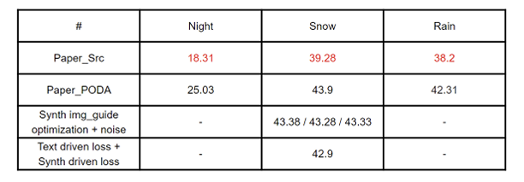
최종 결과물 및 성과
4) 결과 기록 및 분석
세종대학교 세종창의학기제

Slide 7

최종 결과물 및 성과
4) 결과 기록 및 분석
세종대학교 세종창의학기제

Slide 8
참여학생별 총 학습시간 및 성과
이름 | 학과 | 학번 | 총 학습 시간 | 개인 성과
김예찬 | 지능기전공학부 | 19011819 | 72시간 | 논문 공부 및 실험 수행, 스터디 진행 및 의견 취합 (Zero-Shot Domain Adaption with Diffusion-Based Image Transfer)
노성현 | 컴퓨터공학과 | 20011619 | 72시간 | 논문 공부 및 실험 수행, 보고서 취합 및 PPT 작성 (Towards Robust Object Detection Invariant to Real-World Domain Shifts)
김이나 | 컴퓨터공학과 | 21011647 | 72시간 | 논문 공부 및 실험 수행, 서기 및 GCP 환경 세팅 (A Simple Recipe for Language-guided Domain Generalized Segmentation)
서민정 | 컴퓨터공학과 | 21011591 | 72시간 | 논문 공부 및 실험 수행, 팀 Notion Col (Zero-Shot Domain Adaption with Diffusion-Based Image Transfer, High-Resolution Image Synthesis with Latent Diffusion Models)
세종대학교 세종창의학기제

Slide 9
기대 효과
전문 지식 획득
문제 해결 능력 향상
팀워크 및 협업 능력 강화
연구 경험
클라우드 환경에서의 데이터 처리 능력 강화
프로그래밍 및 구현 능력 향상
세종대학교 세종창의학기제

Slide 10
기대 효과
비판적 사고와 분석 능력 향상
발표 및 보고서 작성 능력 강화
세종대학교 세종창의학기제

